Slide 1
Đề án
NGHIÊN CỨU CẢI TIẾN CƠ CẤU BIỂU GIÁ BÁN LẺ ĐIỆN VIỆT NAM
Đơn vị tư vấn chuyên môn: Bộ môn Kinh tế Năng lượng
Trường Đại học Bách khoa Hà nội
Chủ nhiệm đề án: PGS. TS. BÙI Xuân Hồi

Slide 2
NỘI DUNG BÁO CÁO
Tổng quan nghiên cứu: Tính cấp thiết của Đề án
Phần I: Cơ sở lý luận và thực tiễn về giá điện và xây dựng hệ thống biểu giá điện áp dụng cho người tiêu dùng cuối cùng
Phần II: Phân tích đánh giá hiện trạng cơ cấu biểu giá bán lẻ điện hiện hành & xây dựng các căn cứ tính toán cải tiến
Phần III: Đề xuất các phương án cải tiến cơ cấu biểu giá bán lẻ điện Việt nam

Slide 3
Tổng quan nghiên cứu
TÍNH CẤP THIẾT CỦA ĐỀ ÁN
  Quyết định số 28/2014/QĐ-TTg của Thủ tướng Chính phủ Quy định về cơ cấu biểu giá bán lẻ điện có hiệu lực đã 5 năm.
  Dư luận xã hội về tính phù hợp của các biểu giá đặc biệt là lần điều chỉnh tháng 3/2019. Giá điện vẫn là chủ đề nóng trong các trao đổi, tọa đàm.
  Thực hiện các nghiên cứu phát triển hoàn thiện các khung biểu giá, cơ chế chính sách giá năng lượng làm 1 nội dung quan trọng của quản lý nhà nước về năng lượng
  Câu hỏi lớn nhất: là hệ thống biểu giá bán lẻ điện hiện hành có còn phản ánh được một cách hợp lý bối cảnh sản xuất và tiêu dùng điện trong giai đoạn hiện nay và sắp tới hay không?

Slide 4
Tổng quan nghiên cứu
Mục tiêu của đề án
  Mục tiêu 1: Đánh giá phù hợp của hệ thống biểu giá bán lẻ điện hiện hành cho 4 nhóm khách hàng: sản xuất, kinh doanh; HCSN, và đặc biệt là biểu giá điện sinh hoạt bậc thang. Sự phù hợp được nghiên cứu trên cơ sở các mục tiêu định giá:
    Mức độ phản ánh chi phí cung ứng điện có tính đến mục tiêu tái đầu tư mở rộng hệ thống;
    Mức độ triển khai các mục tiêu chính sách xã hội trong định giá điện;
    Mục tiêu về sử dụng hiệu quả và tiết kiệm điện năng;
    Mức độ đơn giản và dễ áp dụng.
    Mức độ phân biệt giá giữa các hộ tiêu dùng có tính chất tiêu dùng khác nhau
  Mục tiêu đề án: Đề xuất phương án cải tiến biểu giá bán lẻ điện hiện hành (quy định trong quyết định 28) cho 4 nhóm khách hàng phù hợp với các điều kiện hiện nay về cung ứng, tiêu dung điện, tình hình phát triển kinh tế xã hội của đất nước.

Slide 5
Tổng quan nghiên cứu
Cấu trúc nghiên cứu: 03 phần
  Phần I: Cơ sở phương pháp luận và thực tiễn về giá điện và xây dựng hệ thống biểu giá bán điện áp dụng cho người tiêu dùng cuối cùng
  Phần II: Phân tích đánh giá thực trạng cơ cấu biểu giá bán lẻ điện hiện hành và xây dựng các căn cứ tính toán đề xuất cải tiến cơ cấu biểu giá.
  Phần III: Đề xuất phương án cải tiến cơ cấu biểu giá bán lẻ điện hiện hành: 02 phương án đề xuất:
    Tổng thể 4 hộ tiêu dùng: sản xuất, kinh doanh, HCSN, sinh hoạt
    Cải tiến riêng biểu giá sinh hoạt bậc thang

Slide 6
Phần 1: Cơ sở lý luận và thực tiễn về giá điện
Các nội dung đã tổng hợp trong phần I đề án:
  Các đặc trưng khác biệt của hệ thống điện: các vấn đề về cấu trúc, chi phí cung ứng, từ đó chỉ ra sự khác biệt trong định giá bán điện; xây dựng các cơ chế chính sách giá điện.
  Hệ thống hóa các vấn lý luận về định giá điện: các phương pháp định giá điện, các loại biểu giá điện phổ biến, các biểu giá điện điển hình. Đánh giá về điều kiện áp dụng các loại biểu giá khi xây dựng hệ thống biểu giá bán lẻ.
  Kinh nghiệm quốc tế từ các nước có tính đại diện điển hình trong việc xây dựng biểu giá điện, cơ chế chính sách giá bán lẻ điện những bài học kinh nghiệm cho Việt nam.
  Hệ thống hóa quá trình nghiên cứu xây dựng hệ thống biểu giá bán lẻ điện ở Việt nam

Slide 7
Phần 1: Cơ sở lý luận và thực tiễn về giá điện
CÁC KẾT QUẢ CHÍNH
  Về cơ sở lý luận
    Hoạt động sản xuất kinh doanh điện năng có những đặc trưng khác biệt: từ cấu trúc, đến sản phẩm, chi phí cung ứng nên các vấn đề về định giá, cơ chế chính sách giá cũng mang những đặc thù riêng biệt;
    3 phương pháp định giá cơ bản: Theo giá trị sử dụng, theo chi phí trung bình, theo chi phí biên.
    Nguyên tắc định giá điện: Đa mục tiêu hài hòa lợi ích của doanh nghiệp, người tiêu dùng và các mục tiêu vĩ mô của nhà nước.
    Có rất nhiều loại biểu giá điện: giá đơn, giá kép, giá bậc thang, giá theo mùa, giá theo cấp điện áp, giá cao thấp điểm. Việc vận dụng các biểu giá để xây dựng cơ cấu biểu giá điện phụ thuộc vào rất nhiều yếu tố: hạ tầng ngành điện, người tiêu dùng, mục tiêu vĩ mô của nhà nước.

Slide 8
Phần 1: Cơ sở lý luận và thực tiễn về giá điện
Về cơ sở thực tiễn: Các kinh nghiệp quốc tế về định giá điện
 | Pháp | Malaysia | Thái Lan | Hàn quốc | Úc
Có thị trường bán buôn cạnh tranh | Có | Chưa | Chưa | Có | Có
Thị trường bán lẻ cạnh tranh | Có | Không | Không | Không | Có
Độc quyền khâu truyền tải và phân phối điện | Có | Có | Có | Có | Có
Định giá điện theo chi phí biên | Có | Có | Có | Có | Có
Giá điện 2 thành phần | Có | Có | Có | Có | Có
Giá điện theo thời gian trong ngày | Có | Có | Có | Có | Có
Giá theo cấp điện áp | Có | Có | Có | Có | Có
Giá sinh hoạt bậc thang | Không | Có | Có | Có | Có + đồng giá
Giá theo mục đích sử dụng điện | Có – Độ lớn hộ | Có- Đa dạng | Có- Đa dạng | Có- Đa dạng | Có- Đa dạng
Điều chỉnh giá | Định kỳ | Định kỳ | Định kỳ | Định kỳ | Thị trường
Cơ chế giá khuyến khích NLTT | Có | Có | Có | Có | Có
Giá điện theo mùa/vùng | Không | Không | Không | Có | Có
Khoản thu phí cố định | Không | Có | Có | Không | Không
Bù chéo | Không | Không | Không | Có | Không
Chính sách xã hội | Có | Có | Không | Không | Không

Slide 9
Phần 1: Cơ sở lý luận và thực tiễn về giá điện
Những bài học cho Việt nam trong việc xây dựng hệ thống giá bán lẻ
  Giá bán lẻ điện vẫn chịu quản lý chặt chẽ từ phía nhà nước với các cơ chế điều tiết. Khâu truyền tải và phân phối điện vẫn là khu vực độc quyền do nhà nước quản lý.
  Phương xây dựng biểu giá về mặt tổng quan đó là định giá điện theo chi phí biên, các hộ tiêu thụ phải trả đầy đủ các chi phí của hệ thống điện.
  Hệ thống biểu giá điện mang tính phổ biến nhất: Cơ cấu hai thành phần (phí công suất đăng ký và phần trả cho điện năng tiêu dùng); cơ cấu theo giờ trong ngày (cao thấp điểm); cơ cấu theo cấp điện áp (phổ biến là 3 cấp: Cao áp, trung áp và hạ áp).
  Biểu giá điện bậc thang với giá tăng theo mức tiêu dùng lũy tiến vẫn được sử dụng rất phổ biến đối với hộ tiêu dùng sinh hoạt dân dụng.
  Các nước nghiên cứu không có quan điểm bù chéo trong xây dựng giá điện giữa các hộ tiêu dùng.
  Các nước đều có xu hướng chung là xây dựng biểu giá khuyến khích phát triển điện tái tạo (cả cơ chế sản lượng và cơ chế giá).
  Giá điện luôn được điều chỉnh để đảm bảo phản ánh đúng các chi phí cung ứng điện khi giá các nhiên liệu đầu vào thay đổi

Slide 10
Phần II: Đánh giá cơ cấu biểu giá bán lẻ điện hiện hành
Mục tiêu: Đánh giá mức độ của cơ cấu biểu giá bán lẻ hiện hành trong bối cảnh cung cầu ngành điện hiện nay, xây dựng các căn cứ cải tiến cơ cấu biểu giá
Các tiêu chí đánh giá:
  Phản ánh chi phí cung ứng: tính đúng, tính đủ
  Mục tiêu sử dụng hiệu quả tiết kiệm điện năng
  Vấn đề về phân biệt giá
  Chính sách xã hội trong chính sách giá điện
  Mức độ rõ ràng, minh bạch, dễ áp dụng
Dữ liệu đánh giá
  Dữ liệu thứ cấp: EVN và các đơn vị thành viên
  Dữ liệu sơ cấp: Xử lý các dự liệu khảo sát trên 11.000 khách hàng của 5 tổng công ty phân phối
Phương án đánh giá
  Đánh giá tổng quan: Quan sát và phân tích sơ bộ
  Đánh giá chi tiết: Phân tích định lượng các dữ liệu sơ cấp, thứ cấp

Slide 11
Phần II: Đánh giá cơ cấu biểu giá bán lẻ điện hiện hành
2.1 Công tác thu thập số liệu
Dự liệu thứ cấp: EVN và các đơn vị thành viên
Dữ liệu sơ cấp: điều tra cả 4 nhóm hộ tiêu dùng; toàn bộ 5 Tổng công ty, bao phủ đến cấp điện lực.
TT | Loại hộ tiêu thụ | Số lượng phiếu thu về | Số lượng phiếu loại bỏ | Số lượng sử dụng phân tích
1 | Hộ Sinh hoạt | 14084 | 5127 | 8957
2 | Hộ Sản xuất | 806 | 218 | 588
3 | Hộ Kinh doanh | 2308 | 855 | 1453
4 | Hộ HCSN | 787 | 402 | 385
Tổng cộng |  | 17985 | 6602 | 11383

Slide 12
Phần II: Đánh giá cơ cấu biểu giá bán lẻ điện hiện hành
2.2 Các nội dung phân tích đánh giá
2.2.1 Phân tích phụ tải hệ thống
Mục tiêu:
  Quan sát mức tăng trưởng phụ tải hệ thống: Liên quan đến đầu tư phát triển mở rộng HTĐ
    Mức tăng trưởng rất lớn: 10-12%/năm: câu hỏi về nguồn lực phát triển HTĐ?
  Xem mức độ phù hợp hiện nay của các quy định về cao thấp điểm hệ thống: thời gian và thời điểm (quyết định hiệu quả giá cao thấp điểm, chương trình quản lý phụ tải..)
    Cao thấp điểm hệ thống đã thay đổi: thời điểm và thời gian.
    Ngày chủ nhật không có cao điểm vẫn còn phù hợp trong quá trình tính toán giá cao thấp điểm.
    Quy định về cao thấp điểm: không tìm thấy, cần cập nhật hoặc xây mới

Slide 13
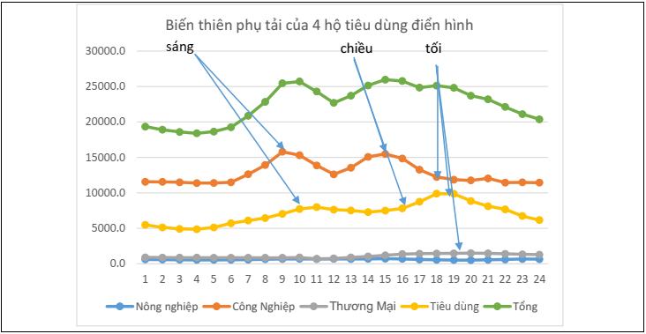
Phần II: Đánh giá cơ cấu biểu giá bán lẻ điện hiện hành
Biến thiên phụ tải hệ thống: Cao điểm sáng, chiều và tối

Slide 14
Phần II: Đánh giá cơ cấu biểu giá bán lẻ điện hiện hành
2.2.2 Phân tích cơ cấu biểu giá từ chi phí và giá thành cung cấp điện
a) Chi phí và giá thành theo cấp điện áp
  Căn cứ phân tích: phân bổ chi phí theo nguyên tắc công tới
    Phân bổ chi phí vào giá thành hiện nay của EVN không cho phép xác định chính xác giá thành ở từng cấp điện áp áp giá theo quyết định 28.
    Cơ cấu lại giá thành bằng cách phân tách rõ phần chi phí mua điện phân bổ đến các cấp điện áp.
    Chênh lệch giá giữa các cấp điện áp: nguyên tắc cộng tới: giá cấp điện áp dưới = giá cấp điện áp trên + phí truyền tải phân phối xuống cấp điện áp thấp + phí khác
  Mức giá bán lẻ theo các cấp điện áp hiện nay không còn phù hợp chi phí cung ứng theo cấp điện áp

Slide 15
Phần II: Đánh giá cơ cấu biểu giá bán lẻ điện hiện hành
Minh họa:
Quyết định 28, Giá TĐ cấp điện áp từ 110 kV trở lên đối với hộ sản xuất ở thấp điểm là 52% giá bán lẻ bình quân; tại cấp điện áp dưới 6 kV chỉ là 59% tức là chênh lệch nhau 7%.
Phân bổ theo chi phí cộng tới tạm tính:
Giá 110 kV +chi phí cộng tới : Toàn bộ phần cộng tới của khâu phân phối bán lẻ: (4.6%+ 16.99%) thì sự khác biệt về giá giữa 2 cấp điện áp này phải là: 21,59%

Slide 16
Phần II: Đánh giá cơ cấu biểu giá bán lẻ điện hiện hành
b) Phân tích chi phí theo thời gian cung ứng điện
Căn cứ phân tích: Giá biên hệ thống điện
  Lựa chọn giá biên:
  Cấu thành nguồn cung:
    Cung must run + Cung thị trường
  Nguyên tắc huy động của thị trường: Giá biên thị trường SMP
  Thanh toán cho nhà máy: giá biên thị trường toàn phần:
    Pm =FMP = SMP +CAN
Vì vậy: giá biên thị trường toàn phần Pm được sử dụng trong mô phỏng xu hướng chi phí cao thấp điểm của hệ thống hiện hành
Phụ tải hệ thống điện và cơ cấu nguồn các ngày mùa đông mùa hè điển hình 2018

Slide 17
Phần II: Đánh giá cơ cấu biểu giá bán lẻ điện hiện hành
Biến thiên Pm (trung bình Pm các giờ của từng giờ trong năm)
Biến thiên tương đồng trong 3 năm nghiên cứu
Phụ tải cao điểm giá biên hệ thống cao và phụ tải thấp điểm giá biên hệ thống thấp: Xu hướng biến thiên phù hợp

Slide 18
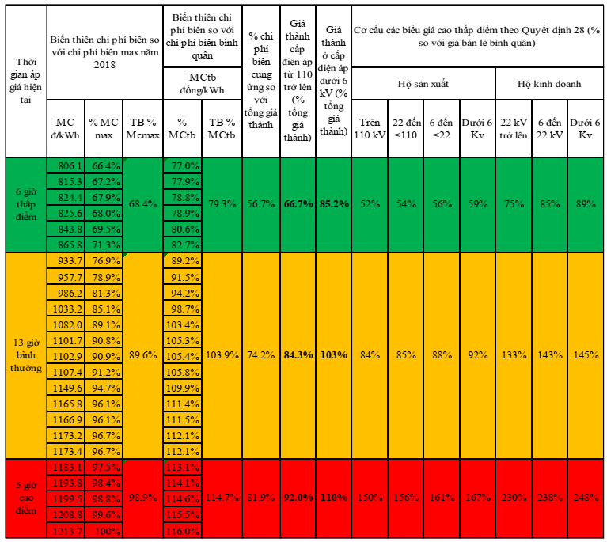
Phân tích chi phí biên hệ thống điện và cơ cấu cao thấp điểm và cấp điện áp

Slide 19
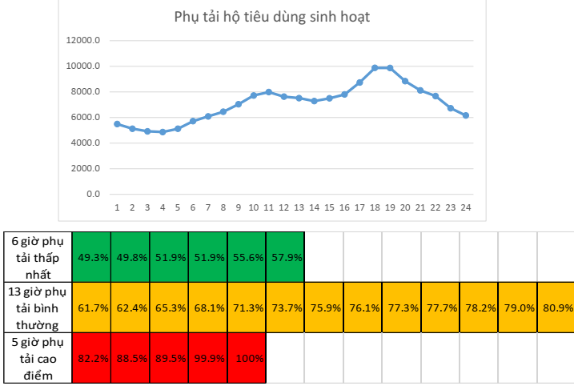
Phần II: Đánh giá cơ cấu biểu giá bán lẻ điện hiện hành
c) Phân tích chi phí cung cấp điện sinh hoạt
Căn cứ phân tích: Đặc điểm phụ tải và cơ cấu chi phí.
Đặc điểm phụ tải
Phụ tải sinh hoạt xấu nhất: Chênh lệch cao thấp điểm là 50.7%
Khoảng cách min-max tại các múi giờ TĐ, giờ BT, giờ CĐ lần lượt là: 8.59% (49.3% và 57.9%), 19.20% (61.7% và 80.9%) và 17.81% (82.2% và 100%).
Biểu giá bậc thang giá lũy tiến vẫn phù hợp.

Slide 20
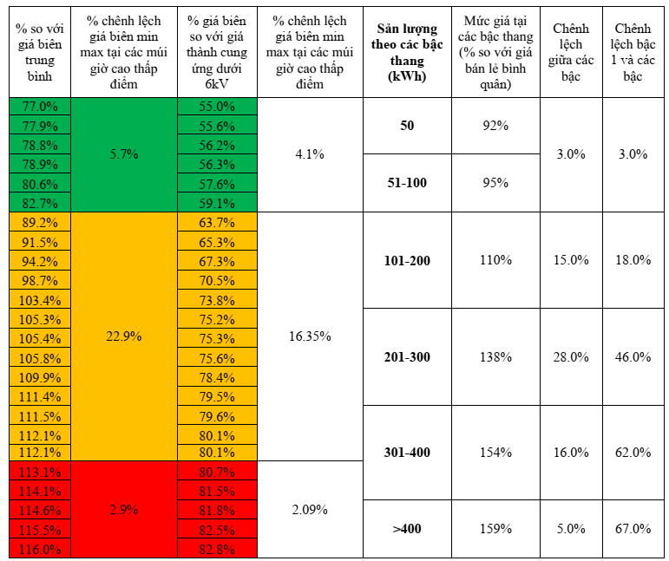
Cơ cấu chi phí và cơ cấu bậc thang giá

Slide 21
Phần II: Đánh giá cơ cấu biểu giá bán lẻ điện hiện hành
Minh họa quan hệ chi phí/giá các bậc thang/hộ tiêu dùng
  Hộ <50 kWh/tháng: mức giá đang là 92% giá bán lẻ bình quân
    Số liệu khảo sát sơ cấp nhóm này có cơ cấu tiêu dùng là: 12.7% thấp điểm, 38.9% bình thường và 48.5% cao điểm.
    Với giá thành cung ứng cao thấp điểm với hộ sinh hoạt (<6kV) theo các múi giờ lần lượt là: 85.2% thấp điểm, 102.8% bình thường và 110% cao điểm (=trung bình các múi giờ + 28.6% các phí, tổn thất truyền tải và phân phối điện)
    Mức giá thành bình quân cung ứng cho nhóm hộ này là: 104% =(85.2%*12.7%+102.8%*38.9%+110.5*48.5%) giá thành bình quân.
  Với sự tương đồng giữa giá thành và giá bán thì mức giá bán cho các hộ ở bậc thang này thấp hơn nhiều so với chi phí cung ứng

Slide 22
Phần II: Đánh giá cơ cấu biểu giá bán lẻ điện hiện hành
Hộ tiêu dùng 450 kWh/tháng (>400 kWh)
Kết quả khảo sát: cơ cấu tiêu dùng với 24.6% thấp điểm, 42.6% bình thường và 32.8% cao điểm
Kết quả phân tích: Biến thiên giá các bậc thang khác so với biến thiên chi phí (đặc biệt các bậc cuối)

Slide 23
Phần II: Đánh giá cơ cấu biểu giá bán lẻ điện hiện hành
2.2.3 Phân tích cơ cấu biểu giá từ góc độ sản lượng doanh thu
Mục tiêu phân tích sản lượng/doanh thu:
  Phản ánh việc tính đủ (thông qua biểu giá)
  Xem xét phía tiêu dùng (cơ cấu thu nhập, mức độ ưu tiên vv..), đánh giá biểu giá cả từ 2 phía cung cầu
Căn cứ:
  Phân tích các dữ liệu thứ cấp về doanh thu tổng quát và cho các nhóm hộ tiêu dùng
  Phân tích định lượng: kết hợp với số liệu khảo sát đánh giá quan hệ giữa chi cho tiêu dùng điện và thu nhập

Slide 24
a) Phân tích tổng quan sản lượng/doanh thu/giá bán
Năm 2016
 | Tổng TP (%) | Tổng DT (%) | Giá bán bq (đ/kWh) | Giá bán bq/Giá thành (%)
Sản xuất | 57.38% | 52.39% | 1513.57 | 90.89%
HCSN | 3.88% | 3.80% | 1622.44 | 97.42%
Kinh doanh | 6.22% | 9.22% | 2458.02 | 147.60%
Hộ sinh hoạt | 29.70% | 32.31% | 1803.68 | 108.31%
Tổng 4 hộ | 97.17% | 96.75% | 1657.64 | 99.54%
Tổng EVN | 100% | 100% | 1661.57 | 99.77%
Năm 2017
Sản xuất | 58.70% | 53.68% | 1515.12 | 90.89%
HCSN | 3.79% | 3.72% | 1624.56 | 97.45%
Kinh doanh | 6.34% | 9.39% | 2452.86 | 147.14%
Hộ sinh hoạt | 28.51% | 31.06% | 1805.23 | 108.29%
Tổng 4 hộ | 97.34% | 97.85% | 1656.72 | 99.38%
Tổng EVN | 100% | 100% | 1660.19 | 99.59%
Năm 2018
Sản xuất | 59.08% | 53.55% | 1565.67 | 90.85%
HCSN | 3.78% | 3.72% | 1702.48 | 98.79%
Kinh doanh | 6.60% | 9.90% | 2592.98 | 150.47%
Hộ sinh hoạt | 28.04% | 30.79% | 1896.88 | 110.07%
Tổng 4 hộ | 97.50% | 97.97% | 1727.34 | 100.23%
Tổng EVN | 100% | 100% | 1731.04 | 100.45%
Giá bán các năm gần nhất chỉ tương đương giá thành bình quân. Tổng doanh thu ở mức tổng chi phí.
Hộ sản xuất có giá bán thấp hơn giá thành bình quân (ở cấp dưới 6 kV).
Sai khác về giá SX/KD để cân bằng doanh thu ngành điện.
Cân bằng tài chính cho ngành điện khó đảm bảo, khó để phát triển mở rộng hệ thống

Slide 25
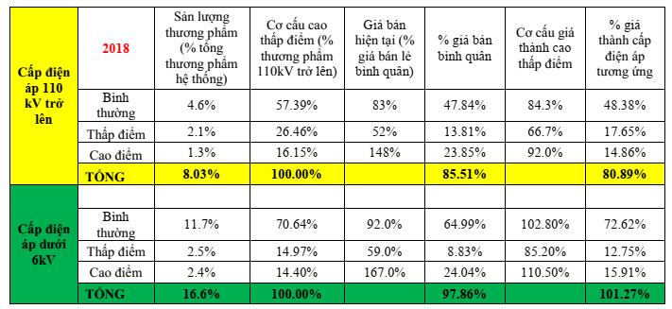
b) Phân tích quan hệ doanh thu/chi phí hộ sản xuất
Phân tích cho 02 hộ có độ chính xác về chi phí cao: >110 kV và < 6 kV
Hộ mua điện ở cấp điện áp >110 kV
  Giá bán = 85.5% giá bán bình quân
  Giá thành = 80.9% giá thành bình quân
  Phù hợp logic
Hộ mua điện ở cấp điện áp < 6kV
  Giá bán = 97% giá bán bình quân
  Giá thành= 101.2 giá thành bình quân
  Không phù hợp logic
  Bù chéo trong nội bộ hộ sản xuất

Slide 26
c) Phân tích Hộ kinh doanh
Mức giá bán ở các khung giờ cao thấp điểm đều được thiết kế cao hơn so với hộ sản xuất và cao hơn rất nhiều so với chi phí cung ứng.
Cơ cấu lượng cầu: 68% giờ bình thường, 18.7% giờ cao điểm và chỉ 13.3% giờ thấp điểm
Giá bán bình quân của hộ kinh doanh năm 2018 lên tới 2644.8 đồng/kWh cùng ở cấp điện áp < 6 kV gấp 1.58 lần so với giá bán lẻ bình quân cho hộ sản xuất.
Như vậy doanh thu của hộ kinh doanh đang là phần giúp cân bằng tổng doanh thu của ngành điện. Tuy vậy có thể thấy chênh lệch hiện nay là quá lớn giữa 2 hộ tiêu thụ. (không rõ nguyên tắc phân biệt giá, kể cả xét đến sự khác nhau về hệ số phụ tải của 2 hộ sản xuất và kinh doanh).

Slide 27
d) Hộ hành chính sự nghiệp
Chỉ chiếm 3.78% tổng sản lượng điện năng thương phẩm năm 2018.
Các hộ bệnh viện, nhà trẻ, mẫu giáo trường phổ thông đang mua điện với mức giá rất thấp, cấp dưới 6 kV cũng chỉ trả 1635.03 đồng/kWh thấp hơn giá thành bình quân năm 2018
Cơ cấu phụ tải xấu (chỉ sau sinh hoạt): 87-92% tiêu dùng thuộc các múi cao điểm và giờ bình thường (trong đó cao điểm 30%), thấp điểm chỉ chiếm từ 8-13% nên chắc chắn giá thành cung ứng điện còn phải lớn hơn giá thành bình quân.
Doanh thu khó bù đắp chi phí.

Slide 28
e) Phân tích hộ tiêu dùng sinh hoạt
Hộ tiêu thụ điện có sản lượng từ 101 đến 200 kWh/tháng đang chiếu tỷ trọng lớn nhất (37% năm 2018) trong khi nhóm hộ có số lượng hộ ít nhất tiêu dùng trong khoảng 301 đến 400 kWh/tháng (5.3%).
Về xu hướng, hai bậc đầu tiên số lượng hộ đã giảm dần và rõ rệt, trong khi đó số lượng hộ tiêu dùng trên 100 kWh/tháng tăng lên qua các năm.
Như vậy khi tính lũy kế, có tới 72.5% số hộ sinh hoạt có sản lượng tiêu dùng dưới 200kWh/tháng, và 93% dưới 400 kWh/tháng (năm 2018), tức là chỉ có 7% số lượng hộ gia đình tiêu dùng trên 400 kWh/tháng
Phân tích định lượng:
  Kết quả là những hộ tiêu dùng dưới 100kWh/tháng đang trả giá điện thấp hơn giá thành bình quân EVN công bố.
  Như vậy 72% hộ tiêu dùng sinh hoạt tương ứng với với 40-47% sản lượng điện tiêu dùng sinh hoạt đang được hưởng mức giá thấp hơn giá thành bình quân.
  Các hộ tiêu dùng từ 300 kWh trở lên (10% đến 13% tổng số hộ sinh hoạt) phải trả mức giá cao hơn so với giá thành bình quân của ngành điện (128.6% năm 2016, 128.64% năm 2017 và 130.6%.
  Trong khi cơ cấu tiêu dùng (theo khảo sát) các hộ tiêu dùng ít có tỷ lệ sử dụng điện ở giờ cao điểm cao cao hơn, gây chi phí nhiều hơn cho hệ thống. Tương tự hộ dùng điện ít có hệ số phụ tải thấp hơn.

Slide 29
Phân tích cơ cấu tiêu thụ điện và cơ cấu thu nhập của hộ gia đình
Cơ cấu của các hộ sinh hoạt theo thu nhập (%)
 | Dưới 5 tr VND | Từ 5tr đến dưới 10tr | Từ 10tr đến dưới 15tr | Từ 15tr đến dưới 20tr | Trên 20 tr VNĐ
2014 | 9.31% | 21.20% | 24.42% | 28.61% | 16.45%
2016 | 8.61% | 18.12% | 25.75% | 29.50% | 18.02%
2018 | 7.20% | 16.30% | 26.40% | 30.90% | 19.20%
Tỷ lệ tiền điện/thu nhập % (Sắp xếp theo trật tự thu nhập thấp, tiêu dùng thấp)
Thu nhập | Dưới 5 tr VND | Từ 5tr đến dưới 10tr | Từ 10tr đến dưới 15tr | Từ 15tr đến dưới 20tr | Trên 20 tr VNĐ
 | 3,000,000 | 7,500,000 | 12,500,000 | 17,500,000 | 25,000,000 | 30,000,000
2015 | 1.53% | 1.50% | 1.83% | 2.42% | 2.65% | 5.17%
2016 | 1.33% | 1.51% | 1.83% | 2.42% | 2.65% | 5.12%
2018 | 1.35% | 1.61% | 1.92% | 2.53% | 2.77% | 5.67%
Tỉ lệ chi tiêu dùng điện/thu nhập của hộ tiêu dùng nhiều điện lớn hơn rất nhiều so với hộ tiêu dùng ít điện

Slide 30
Phần II: Đánh giá cơ cấu biểu giá bán lẻ điện hiện hành
2.2.4 Tổng hợp các phân tích đánh giá cơ cấu biểu giá điện theo chi phí cung ứng
Chỉ tiêu giá bán lẻ điện bình quân: tính trên giá thành bình quân và lãi được cấp thẩm quyền quy định.
  Ưu điểm:
    Giá bán lẻ được phân bổ từ mức giá bán lẻ điện bình quân, về nguyên tắc biểu giá đảm bảo việc tính đủ các chi phí hiện hành của ngành điện thực hiện nhiệm vụ cung ứng điện.
  Tồn tại
    Lãi quy định bởi nhà nước: không rõ cơ chế. Giá bán lẻ bình quân thấp, chưa thể hiện việc đảm bảo tài chính một cách độc lập cho nhiệm vụ sản xuất kinh doanh, đặc biệt là phát triển hệ thống.
    Cơ chế biểu giá: Khoảng thời gian điều chỉnh là 1 năm (hơi dài), chưa điều chỉnh theo thời gian (hoặc ít nhất chưa tuân thủ), tạo áp lực lớn cho các lần điều chỉnh.

Slide 31
Phần II: Đánh giá cơ cấu biểu giá bán lẻ điện hiện hành
Giá điện theo cấp điện áp, theo thời gian và giá SHBT
  Ưu điểm
  Quan sát tổng quan: Cơ cấu biểu giá hướng tới mục tiêu phản ánh một cách logic các chi phí, cơ bản phát huy hiệu quả của giá:
    Biểu giá theo cấp điện áp phản ánh đúng nguyên tắc: Cấp điện áp càng thấp mức giá trả càng cao (tương ứng với chi phí đầu tư, cung ứng điện càng tăng).
    Biểu giá cao thấp điểm phản ánh nguyên tắc chi phí khác nhau theo thời gian. Sự khác biệt lớn về giá góp phần san biểu đồ phụ tải bằng phẳng hơn, góp phần khai thác tối ưu hóa hệ thống điện.
    Biểu giá điện sinh hoạt bậc thang: dùng càng nhiều càng đắt phù hợp với tính chất tiêu dùng của hộ sinh hoạt.

Slide 32
Phần II: Đánh giá cơ cấu biểu giá bán lẻ điện hiện hành
Giá điện theo cấp điện áp, theo thời gian và giá SHBT
  Tồn tại: Phân tích chi tiết chỉ ra
  Việc phân bổ mức giá theo cấp điện áp, theo cao điểm thấp điểm là chưa thực sự rõ ràng, có phần cơ học đảm bảo về hình thức, không còn đảm bảo mức độ phù hợp theo chi phí phát sinh. Minh họa về phân bổ chi phí: SX-TT-PP và chênh lệch mức giá các cấp điện áp; sai khác giữa giá sản xuất và giá kinh doanh.
  Giá điện 1 thành phần: đơn giản nhưng ko phản ánh đúng chi phí người tiêu dùng gây ra cho hệ thống không góp phần cải thiện hệ số sử dụng thiết bị, rủi ro cho ngành điện khi thu hồi chi phí cố định qua giá điện năng
  Biểu giá điện sinh hoạt bậc thang: Cơ cấu giá bậc thang hiện tại cũng không còn phản ánh phù hợp chi phí và chưa thực sự công bằng giữa các hộ tiêu dùng điện.
  Cân bằng tài chính ngành điện: Cơ cấu biểu giá hiện nay khó đảm bảo tài chính đặc biệt là cho các mục tiêu phát triển mở rộng hệ thống.

Slide 33
2.2.5 Phân tích cơ cấu biểu giá hiện hành theo các tiêu chí định giá khác
a) Mục tiêu sử dụng hiệu quả và tiết kiệm điện năng
Ưu điểm
  Sự chênh lệch rất lớn của các cơ cấu cao thấp điểm hướng tới mục tiêu sử dụng hiệu quả tiết kiệm điện
  Giá điện cho hộ kinh doanh cao cũng là tín hiệu giá để hộ tiêu dùng này nâng cao ý thức sử dụng điện.
  Giá điện sinh hoạt bậc thang cũng tín hiệu giá về sử dụng hiệu quả rất rõ ràng: chênh lệch mức giá của người dùng ít và dùng nhiều điện.
Các tồn tại chính:
  Mức giá thấp của các hộ sản xuất không khuyến khích đổi mới công nghệ, sử dụng hiệu quả tiết kiệm năng lượng.
  Các bậc thang giá đầu tiên trong cơ cấu giá sinh hoạt bậc thang cũng rất thấp (các bậc thang xã hội)

Slide 34
2.2.5 Phân tích cơ cấu biểu giá hiện hành theo các tiêu chí định giá khác
b) Vấn đề về phân biệt giá giữa các hộ tiêu thụ
Ưu điểm
  Đã cải thiện đáng kể trong mục tiêu giảm bớt sự phân biệt giữa các hộ tiêu thụ điện có tính chất tiêu dùng khác nhau:
    Giảm tỷ lệ so với giá bán bình quân cho mục đích kinh doanh dịch vụ trong khi tăng giá đối với khách hàng sản xuất.
    Cơ cấu lại hộ tiêu dùng sản xuất không còn phân biệt sản xuất nông nghiệp và sản xuất khác.
Các tồn tại chính
  Theo các phân tích định lượng, vẫn còn sự phân biệt giá giữa các hộ tiêu dùng, tính chất bù chéo khá đa dạng: giữa các hộ tiêu dùng có tính chất tiêu dùng khác nhau (sản xuất và kinh doanh) và giữa chính các hộ tiêu dùng cùng tính chất (giữa các hộ sản xuất, giữa các hộ sinh hoạt)

Slide 35
Phần II: Đánh giá cơ cấu biểu giá bán lẻ điện hiện hành
c) Chính sách xã hội trong giá điện
Ưu điểm
  Các hỗ trợ trực tiếp từ phía chính phủ với hộ tiêu dùng ít điện, hộ nghèo, hộ chính sách
  Biểu giá thống nhất toàn quốc, không phân biệt chi phí hộ tiêu dùng gây ra.
Tồn tại
  Các bậc thang đầu tiên: biểu giá thấp cho các hộ tiêu dùng điện ít, chính sách xã hội vẫn tồn tại trong chính sách giá điện.
  Biểu giá áp dụng cho bệnh viện, nhà trẻ, mẫu giáo, trường phổ thông cũng rất thấp, đang không có sự phân biệt giữ tư thục và đơn vị công lập (kinh doanh và HCSN)

Slide 36
2.2.5 Phân tích cơ cấu biểu giá hiện hành theo các tiêu chí định giá khác
d) Mức độ minh bạch, đơn giản và dễ áp dụng
Ưu điểm
  Biểu giá hiện tại vẫn là biểu giá 1 thành phần điện năng nên mức độ đơn giản trong triển khai.
  Cơ cấu và cơ chế biểu giá do nhà nước quy định EVN là người thực hiện. Điều chỉnh giá Chính phủ phê duyệt nên mức công khai minh bạch được đảm bảo.
  Sản xuất điện đã được tổ chức theo cơ chế thị trường (thị trường 1 người mua) nên tính minh bạch về giá điện đầu vào được đảm bảo
Tồn tại chính
  Tính minh bạch trong tính toán chỉ tiêu giá bán lẻ bình quân và việc xác định thành phần lãi.
  Biểu giá bán lẻ hiện nay đang quy định 4 cấp điện áp. Sự sai khác giữa một bên là phân bổ chi phí và một bên là cơ cấu giá làm cho việc tính toán các mức giá chi tiết khó đảm bảo chính xác cần thiết.
  Sự phân biệt giá chưa được luận giải rõ ràng đảm bảo tính minh bạch cần thiết.
  Với biểu giá sinh hoạt bậc thang có nhiều (6) bậc đang được cho là quá nhiều bậc trong quá trình đo đếm tính toán hóa đơn tiền điện.
  Có quá nhiều đối tượng áp giá và mức giá gây khó khăn cho các đơn vị khi áp giá để ký kết Hợp đồng mua bán điện

Slide 37
2.3 Thiết lập các căn cứ đề xuất cải tiến biểu giá bán lẻ điện
a) Các căn cứ pháp lý
Đối tượng khách hàng vẫn quy định với 4 nhóm hộ tiêu dùng: sản xuất, kinh doanh, và đơn vị hành chính sự nghiệp.
  Trong cơ cấu biểu giá mới: đề xuất các hộ HCSN gộp lại thành 1 đối tượng khách hàng duy nhất không phân biệt thành 2 nhóm như hiện nay.
Các cơ cấu giá vẫn được duy trì bao gồm: cấp điện áp, giá theo thời gian và giá bậc thang. Trong cơ cấu biểu giá mới đề xuất điều chỉnh:
  Các biểu giá theo cấp điện áp: Quy định lại cấp điện áp phù hợp.
  Điều chỉnh số lượng bậc thang trong biểu giá sinh hoạt phù hợp với chi phí cung ứng và cơ cấu thu nhập, chính sách xã hội.
Cơ chế biểu giá:
  Công khai và pháp lý hóa chu kỳ điều chỉnh giá và pháp lý hóa chu kỳ điều chỉnh giá
  Tuân thủ việc điều chỉnh theo chu kỳ

Slide 38
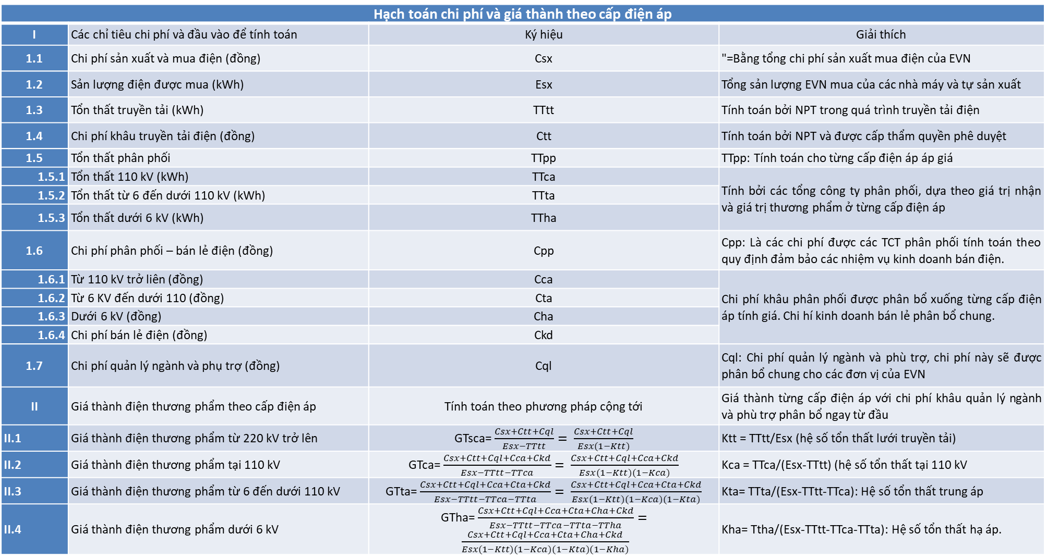
b) Cải tiến giá bán theo cấp điện áp: Nguyên tắc chi phí cộng tới để phân bổ
Hạch toán chi phí và giá thành theo cấp điện áp
I | Các chỉ tiêu chi phí và đầu vào để tính toán | Ký hiệu | Giải thích
1.1 | Chi phí sản xuất và mua điện (đồng) | Csx | "=Bằng tổng chi phí sản xuất mua điện của EVN
1.2 | Sản lượng điện được mua (kWh) | Esx | Tổng sản lượng EVN mua của các nhà máy và tự sản xuất
1.3 | Tổn thất truyền tải (kWh) | TTtt | Tính toán bởi NPT trong quá trình truyền tải điện
1.4 | Chi phí khâu truyền tải điện (đồng) | Ctt | Tính toán bởi NPT và được cấp thẩm quyền phê duyệt
1.5 | Tổn thất phân phối | TTpp | TTpp: Tính toán cho từng cấp điện áp áp giá
1.5.1 | Tổn thất 110 kV (kWh) | TTca | Tính bởi các tổng công ty phân phối, dựa theo giá trị nhận và giá trị thương phẩm ở từng cấp điện áp
1.5.2 | Tổn thất từ 6 đến dưới 110 kV (kWh) | TTta
1.5.3 | Tổn thất dưới 6 kV (kWh) | TTha
1.6 | Chi phí phân phối – bán lẻ điện (đồng) | Cpp | Cpp: Là các chi phí được các TCT phân phối tính toán theo quy định đảm bảo các nhiệm vụ kinh doanh bán điện.
1.6.1 | Từ 110 kV trở liên (đồng) | Cca | Chi phí khâu phân phối được phân bổ xuống từng cấp điện áp tính giá. Chi hí kinh doanh bán lẻ phân bổ chung.
1.6.2 | Từ 6 KV đến dưới 110 (đồng) | Cta
1.6.3 | Dưới 6 kV (đồng) | Cha
1.6.4 | Chi phí bán lẻ điện (đồng) | Ckd
1.7 | Chi phí quản lý ngành và phụ trợ (đồng) | Cql | Cql: Chi phí quản lý ngành và phù trợ, chi phí này sẽ được phân bổ chung cho các đơn vị của EVN
II | Giá thành điện thương phẩm theo cấp điện áp | Tính toán theo phương pháp cộng tới | Giá thành từng cấp điện áp với chi phí khâu quản lý ngành và phù trợ phân bổ ngay từ đầu
II.1 | Giá thành điện thương phẩm từ 220 kV trở lên | GTsca= $\frac{Csx+Ctt+Cql}{Esx−TTtt}= \frac{Csx+Ctt+Cql}{Esx(1−Ktt)}$ | Ktt = TTtt/Esx (hệ số tổn thất lưới truyền tải)
II.2 | Giá thành điện thương phẩm tại 110 kV | GTca= $\frac{Csx+Ctt+Cql+Cca+Ckd}{Esx−TTtt−TTca}= \frac{Csx+Ctt+Cql+Cca+Ckd}{Esx(1−Ktt)(1−Kca)}$ | Kca = TTca/(Esx-TTtt) (hệ số tổn thất tại 110 kV
II.3 | Giá thành điện thương phẩm từ 6 đến dưới 110 kV | GTta= $\frac{Csx+Ctt+Cql+Cca+Cta+Ckd}{Esx−TTtt−TTca−TTta}= \frac{Csx+Ctt+Cql+Cca+Cta+Ckd}{Esx(1−Ktt)(1−Kca)(1−Kta)}$ | Kta= TTta/(Esx-TTtt-TTca): Hệ số tổn thất trung áp
II.4 | Giá thành điện thương phẩm dưới 6 kV | GTha= $\frac{Csx+Ctt+Cql+Cca+Cta+Cha+Ckd}{Esx−TTtt−TTca−TTta−TTha}= \frac{Csx+Ctt+Cql+Cca+Cta+Cha+Ckd}{Esx(1−Ktt)(1−Kca)(1−Kta)(1−Kha)}$ | Kha= Ttha/(Esx-TTtt-TTca-TTta): Hệ số tổn thất hạ áp.

Slide 39
c) Căn cứ cải tiến biểu giá bán điện cao thấp điểm: Chi phí cung ứng cao thấp điểm, phân bổ lại theo giá thành bình quân

Slide 40
d) Căn cứ cải tiến biểu giá điện sinh hoạt bậc thang
Biểu giá sinh hoạt bậc thang sẽ được điều chỉnh dựa trên 04 căn cứ:
  Biến thiên chi phí cao thấp điểm hệ thống điện, cơ cấu phụ tải sinh hoạt
  Cơ cấu thu nhập, chi tiêu cho tiêu dùng điện và số lượng các hộ tiêu thụ hiện hành,
  Sử dụng hiệu quả tiết kiệm điện.
  Chính sách xã hội trong định giá
3 phương án đề xuất với số lượng bậc:
  Biểu giá bậc thang 5 bậc: 5 nhóm hộ tiêu dùng/5 nhóm thu nhập
  Biểu giá bậc thang 4 bậc: Cơ cấu lại sản lượng phù hợp thành 4 bậc
  Biểu giá bậc thang 3 bậc: Bậc sản lượng và 3 mức giá cao thấp điểm
  Xây dựng các kịch bản cho từng phương án và đánh giá tác động và đề xuất lựa chọn phương án
Nghiên cứu cải tiến biểu giá sinh hoạt trong tổng thể 4 biểu giá và cải tiến riêng biểu giá sinh hoạt

Slide 41
e) Dữ liệu tính toán
Các số liệu thứ cấp trong quá khứ của 3 năm 2016-2018, đồng thời phân tích dự báo các năm hiện tại và tương lai 2019-2021 theo các xu hướng biến động của quá khứ để tính toán.
Các số liệu sơ cấp về đặc điểm tiêu dùng của các hộ sử dụng điện để kết hợp tính toán xác định các cơ cấu biểu giá phù hợp.
Chưa đề cập đến các tính toán với các hệ số đồng thời hay hệ số phụ tải của từng nhóm hộ tiêu dùng. Tuy vậy đã dựa theo xu hướng biến thiên các hệ số này để đưa ra các đánh giá, kết luận định lượng

Slide 42
Phần III: Đề xuất phương án cải tiếu cơ cấu biểu giá bán lẻ điện
3.1 Cải tiến cơ chế biểu giá bán lẻ điện: Luật hóa chu kỳ điều chỉnh giá
Quy định kèm theo cơ cấu biểu giá bán lẻ điện
  Chu kỳ giá: Phương án 6 tháng/lần
  Luật hóa cơ chế điều chỉnh giá: Bằng các văn bản pháp lý của cấp có thẩm quyền công khai chu kỳ điều chỉnh giá..
  Thời điểm điều chỉnh: lựa chọn theo mùa mưa, mùa khô đồng thời tránh các thời điểm nhạy cảm, có sự thay đổi đột biết về sản lượng. kỳ điều chỉnh giá đề xuất sẽ là 01 tháng 3 và 01 tháng 9 hàng năm.
  Điều chỉnh bất thường: Khi có sự biến động lớn về giá nhiên liệu trên thị trường quốc tế dẫn đến sự thay đổi đáng kể về chi phí sản xuất và mua điện.

Slide 43
Phần III: Đề xuất phương án cải tiếu cơ cấu biểu giá bán lẻ điện
3.2 Cải tiến các biểu giá theo cấp điện áp và theo thời gian
Các căn cứ điều chỉnh:
  Phù hợp về mặt pháp lý cấp điện áp danh định, đơn giản trong tính toán
  Phương pháp giá cộng tới để phân bổ chi phí theo cấp điện áp
  Phương pháp giá biên hệ thống điện để phân bổ chi phí cao thấp điểm.
  Xem xét thêm đặc điểm phụ tải của từng nhóm hộ tiêu dùng
  Điều chỉnh giá cao thấp điểm đa mục tiêu: sử dụng hiệu quả tiết kiệm điện và cân bằng tài chính cho ngành điện.

Slide 44
Phần III: Đề xuất phương án cải tiếu cơ cấu biểu giá bán lẻ điện
Đề xuất 1: cơ cấu lại các cấp điện áp tính giá
  Từ 4 cấp hiện hành thành 4 cấp phù hợp theo 3 cấp điện áp danh định và lộ trình cải tổ
    Giá bán điện ở cấp siêu cao áp 220 kV trở lên
    Giá bán điện ở cấp cao áp: 110 kV trở lên
    Giá bán điện ở cấp trung áp: Từ 6 đến dưới 110 kV
    Giá bán điện ở cấp hạ áp: dưới dưới 6kV
  Các tính toán đề xuất phía sau đều dựa theo 4 cấp điện áp đề xuất

Slide 45
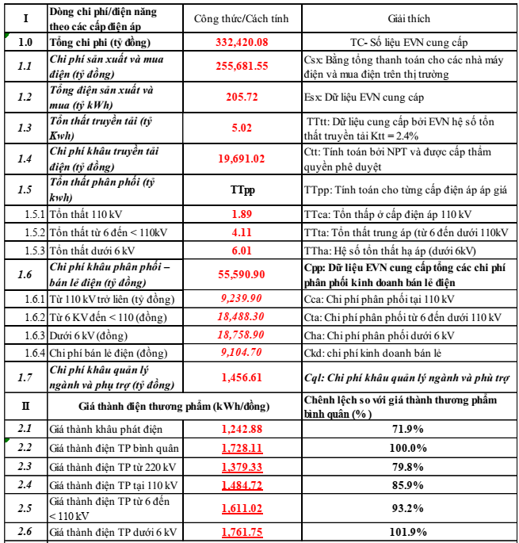
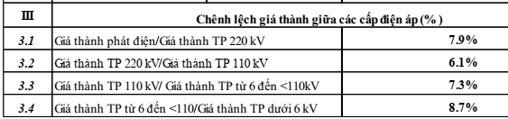
Tính toán giá thành điện thương phẩm theo cấp điện áp và phân bổ theo giá thành thương phẩm bình quân.
Dữ liệu có hiệu lực cho giai đoạn 2-3 năm.

Slide 46
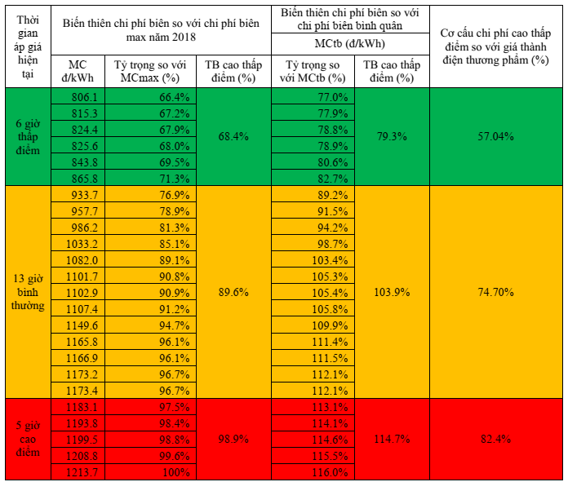
Tính toán cơ cấu chi phí, giá thành theo thời gian cao thấp điểm

Slide 47
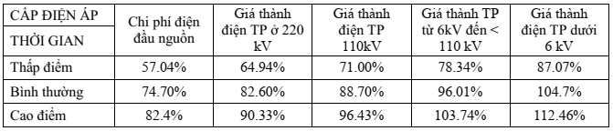
Phân bổ giá thành cung cấp điện theo cấp điện áp và theo thời gian

Slide 48
Đề xuất 2: Đề xuất cơ cấu biểu giá bán lẻ điện với các ngành sản xuất
Xây dựng các phương án:
  Phương án cơ sở: Cơ cấu theo quyết định 28 của chính phủ
  Phương án I: Cơ cấu giá theo cơ cấu chi phí đã tính toán trọng tâm là phản ánh chi phí phát sinh của thống điện mà ít quan tâm mục tiêu về sử dụng hiệu quả hay quản lý nhu cầu điện (DSM).
  Phương án II: Phiên giá từ chi phí cân đối mục tiêu sử dụng hiệu quả năng lượng và hiệu quả của chương trình quản lý cầu. Chỉ điều chỉnh giá cao thấp điểm còn giá ở giờ bình thường giữ nguyên theo Phương án I.
  Phương án III: Tổng hợp các mục tiêu định giá: chi phí hài hòa với mục tiêu sử dụng hiệu quả điện: mức giá ở giờ bình thường được giữ nguyên, giá cao điểm điều chỉnh tăng, giá thấp điểm điều chỉnh giảm, nhưng mức độ điều chỉnh không lớn như phương án II.

Slide 49
Đề xuất 2: Tính toán cải tiến biểu giá điện cho hộ sản xuất
ĐỀ XUẤT PHƯƠNG ÁN CẢI TIẾN BIỂU GIÁ HỘ SẢN XUẤT | SẢN LƯỢNG |  | PHƯƠNG ÁN CƠ SỞ |  | CÁC PHƯƠNG ÁN ĐỀ XUẤT
 | Thương phẩm (kWh) | Tỷ trọng (%) | Cơ cấu giá QĐ 28 | Tỷ trọng DT so với tổng DT EVN (%) | PHƯƠNG ÁN I |  | PHƯƠNG ÁN II |  | PHƯƠNG ÁN III
 |  |  |  |  | Cơ cấu biểu giá PA I | Tỷ trọng DT so với tổng DT EVN (%) | Cơ cấu biểu giá PA II | Tỷ trọng DT so với tổng DT EVN (%) | Cơ cấu biểu giá PA III | Tỷ trọng DT so với tổng DT EVN (%)
Sản xuất bình thường |  | 55.1%
Cấp điện áp từ 220 kV trở lên
Giờ bình thường |  |  |  |  | 82.6% |  | 82.6% |  | 82.6%
Giờ thấp điểm |  |  |  |  | 64.9% |  | 52% |  | 60%
Giờ cao điểm |  |  |  |  | 90.3% |  | 116% |  | 100%
Cấp điện áp từ 110kV | 15,351,033,605 | 8.0% |  | 6.92% |  | 6.84% |  | 6.87% |  | 6.92%
Giờ bình thường | 8,810,058,882 | 4.6% | 84% | 3.87% | 88.7% | 4.09% | 88.7% | 4.09% | 88.7% | 4.09%
Giờ thấp điểm | 4,061,620,986 | 2.1% | 52% | 1.10% | 71.0% | 1.51% | 55.0% | 1.17% | 65.0% | 1.38%
Giờ cao điểm | 2,479,353,737 | 1.3% | 150% | 1.94% | 96.4% | 1.25% | 125.0% | 1.62% | 112.0% | 1.45%
Cấp điện áp từ 22kV đến dưới 110kV | 56,744,659,828 | 29.7% |  | 26.78% |  | 27.64% |  | 27.87% |  | 27.91%
Giờ bình thường | 33,103,794,867 | 17.3% | 85% | 14.71% | 96.0% | 16.62% | 96.0% | 16.62% | 96.0% | 16.62%
Giờ thấp điểm | 13,540,896,680 | 7.1% | 54% | 3.82% | 78.3% | 5.55% | 62.0% | 4.39% | 70.0% | 4.96%
Giờ cao điểm | 10,099,968,281 | 5.3% | 156% | 8.24% | 103.7% | 5.48% | 130.0% | 6.87% | 120.0% | 6.34%
Cấp điện áp từ 6kV đến dưới 22kV | 1,456,027,946 | 0.8% |  | 0.69% |  | 0.70% |  | 0.70% |  | 0.71%
Giờ bình thường | 852,034,937 | 0.4% | 88% | 0.39% | 96.0% | 0.43% | 96.0% | 0.43% | 96.0% | 0.43%
Giờ thấp điểm | 383,994,321 | 0.2% | 56% | 0.11% | 78.3% | 0.16% | 62.0% | 0.12% | 70.0% | 0.14%
Giờ cao điểm | 219,998,688 | 0.1% | 161% | 0.19% | 103.7% | 0.12% | 130.0% | 0.15% | 120.0% | 0.14%
Cấp điện áp dưới 6kV | 31,740,845,711 | 16.6% |  | 16.24% |  | 17.11% |  | 17.33% |  | 17.36%
Giờ bình thường | 22,421,044,502 | 11.7% | 92% | 10.79% | 104.7% | 12.27% | 104.7% | 12.27% | 104.7% | 12.27%
Giờ thấp điểm | 4,750,404,983 | 2.5% | 59% | 1.47% | 87.1% | 2.15% | 69.0% | 1.71% | 75.0% | 1.86%
Giờ cao điểm | 4,569,396,226 | 2.4% | 167% | 3.99% | 112.5% | 2.69% | 140.0% | 3.35% | 135.0% | 3.23%
TỶ TRỌNG TỔNG DT KHỐI SẢN XUẤT BÌNH THƯỜNG SO VỚI DOANH THU EVN (%) |  |  | 50.62% |  | 52.32% |  | 52.78% |  | 52.90%

Slide 50
Đề xuất 2: Đề xuất cơ cấu biểu giá bán lẻ điện với các ngành sản xuất
TT | Nhóm đối tượng khách hàng | Tỷ lệ so với mức giá bán lẻ bình quân được điều chỉnh theo thẩm quyền (%)
1 | Giá bán lẻ cho các ngành sản xuất
1.1 | Cấp điện áp từ 220 kV trở lên
 | Giờ bình thường | 82%
 | Giờ thấp điểm | 52%
 | Giờ cao điểm | 116%
1.2 | Cấp điện áp từ 110 kV
 | Giờ bình thường | 88%
 | Giờ thấp điểm | 55%
 | Giờ cao điểm | 125%
1.3 | Cấp điện áp từ 6 đến dưới 110 kV
 | Giờ bình thường | 96%
 | Giờ thấp điểm | 62%
 | Giờ cao điểm | 130%
1.4 | Cấp điện áp dưới 6 kV
 | Giờ bình thường | 104%
 | Giờ thấp điểm | 69%
 | Giờ cao điểm | 140%

Slide 51
Đề xuất 3: Tính toán phương án cải tiến giá bán điện cho hộ kinh doanh
Điều chỉnh cấp điện áp tính giá: 02 cấp
  Cấp trung áp: Từ 6 kV trở lên
  Cấp hạ áp: Dưới 6 kV
Xây dựng các phương án tính toán
  Phương án cơ sở: Cơ cấu giá theo quyết định 28
  Phương án đề xuất: Theo cơ cấu giá đề xuất với hộ sản xuất tính toán phương án dựa trên mức độ ưu tiên cho ngành nghề sản xuất và các hệ số phụ tải.
    Giữ nguyên mức giá giờ thấp điểm như hộ sản xuất
    Nhân hệ số điều chỉnh cho giá điện hộ kinh doanh từ 1,3 (giờ cao điểm) đến 1.35 (giờ bình thường) từ giá sản xuất.

Slide 52
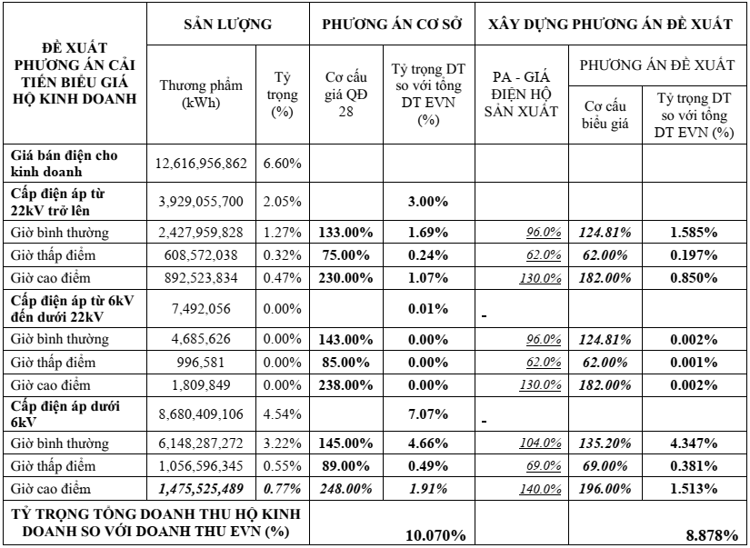
Đề xuất 3: Tính toán phương án cải tiến giá bán điện cho hộ kinh doanh

Slide 53
Đề xuất 3: Phương án cải tiến giá bán điện cho hộ kinh doanh
TT | Nhóm đối tượng khách hàng | Tỷ lệ so với mức giá bán lẻ bình quân được điều chỉnh theo thẩm quyền (%)
2 | Giá bán lẻ cho kinh doanh dịch vụ
2.1 | Cấp điện áp từ 6 kV trở lên
 | Giờ bình thường | 125%
 | Giờ thấp điểm | 62%
 | Giờ cao điểm | 185%
2.2 | Cấp điện áp dưới 6 kV
 | Giờ bình thường | 136%
 | Giờ thấp điểm | 70%
 | Giờ cao điểm | 200%

Slide 54
Đề xuất 4: Tính toán cải tiến biểu giá bán lẻ điện cho hộ HCSN
Điều chỉnh: Chỉ 1 đối tượng HCSN: Cùng tính chất, không phân biệt thành 2 như hiện nay.
Phương pháp tính toán cải tiến
  Giá thành cung ứng cao thấp điểm (tính toán)
  Cơ cấu phụ tải cao thấp điểm (xử lý số liệu sơ cấp)
Cấp điện áp tính giá |  | Từ 6 kV trở lên | Dưới 6 kV
Cơ cấu chi phí cao thấp điểm |  | 96.0% | 104.7%
 |  | 78.3% | 87.1%
 |  | 103.7% | 112.5%
Cơ cấu phụ tải cao thấp điểm hộ HCSN | Bình thường | 57.5%
 | Thấp điểm | 11.6%
 | Cao điểm | 30.9%
Quy đổi gia quyền thành 1 mức giá theo tỷ trọng sản lượng cao thấp điểm |  | 96.34% | 105.06%

Slide 55
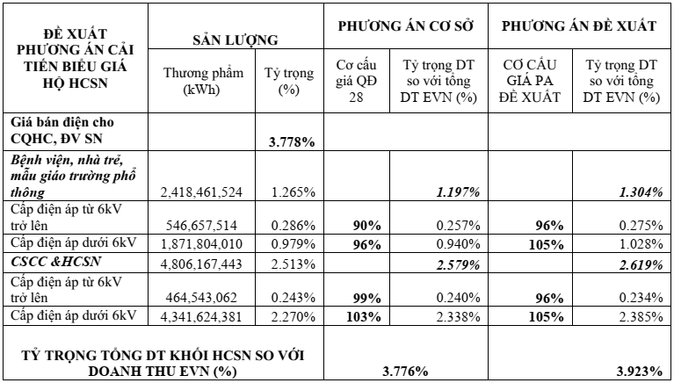
Đề xuất 4: Tính toán cải tiến biểu giá bán lẻ điện cho hộ HCSN

Slide 56
Đề xuất 4: Cải tiến biểu giá bán lẻ điện cho hộ HCSN
Đề xuất cơ cấu biểu giá bán lẻ cho khối Hành chính sự nghiệp
TT | Nhóm đối tượng khách hàng | Tỷ lệ so với mức giá bán lẻ bình quân được điều chỉnh theo thẩm quyền (%)
3 | Giá bán lẻ cho khối HCSN
3.1 | Cấp điện áp từ 6 kV trở lên | 95%
3.2 | Cấp điện áp dưới 6 kV | 105%

Slide 57
Phần III: Đề xuất phương án cải tiếu cơ cấu biểu giá bán lẻ điện
3.3 Đề xuất cải tiến biểu giá điện sinh hoạt bậc thang- PA tổng thể
Đề xuất về số bậc: 03 phương án
  Biểu giá 5 bậc thang
  Biểu giá 4 bậc thang
  Biểu giá 3 bậc thang
Căn cứ điều chỉnh:
  6 bậc hiện nay có phần quá chi tiết, cơ cấu tiêu dùng đã thay đổi, có thể xem xét gộp lại để đơn giản quá trình tính toán.
  Cơ cấu tiêu dùng: gộp các bậc phù hợp
  Cơ cấu thu nhập: cân đối giữa thu nhập và tiêu dùng
Phương pháp tính toán
  Cơ cấu phụ tải cao thấp điểm, cơ cấu giá cao thấp điểm
  Phân bổ vào các bậc thang và tính bình quân gia quyền

Slide 58
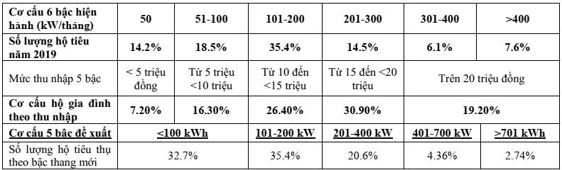
Phần III: Đề xuất phương án cải tiếu cơ cấu biểu giá bán lẻ điện
3.3.1 Phương án 5 bậc thang
Đề xuất cơ cấu bậc thang sản lượng

Slide 59
Phần III: Đề xuất phương án cải tiếu cơ cấu biểu giá bán lẻ điện
Phương án 5 bậc thang
Tính toán các cơ cấu:
  Giá cao thấp điểm: tính toán số liệu thứ cấp (cấp hạ thế < 6kV)
  Cơ cấu phụ tải theo bậc thang: xử lý số liệu sơ cấp
Cơ cấu 5 bậc thang (kWh) |  | <100 | 101-200 | 201-400 | 401-700 | >700
Cơ cấu phụ tải cao thấp điểm | BT | 41.366% | 43.350% | 43.390% | 42.906% | 42.828%
 | TĐ | 14.245% | 18.459% | 21.165% | 23.991% | 25.216%
 | CĐ | 44.389% | 38.192% | 35.444% | 33.103% | 31.956%
Cơ cấu giá thành cao thấp điểm cấp điện áp < 6 kV | BT | 104.7%
 | TĐ | 87.1%
 | CĐ | 112.5%

Slide 60
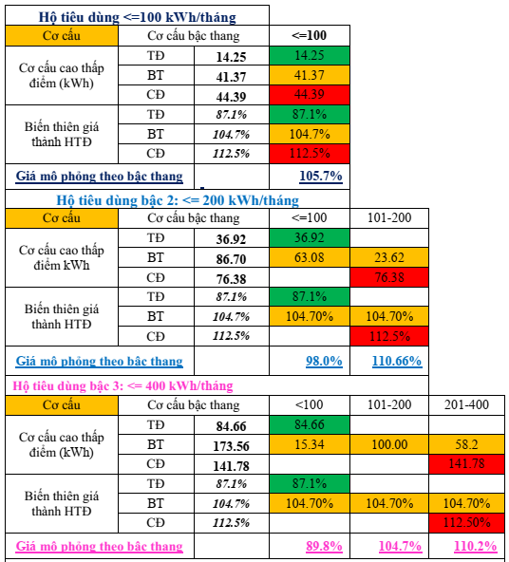
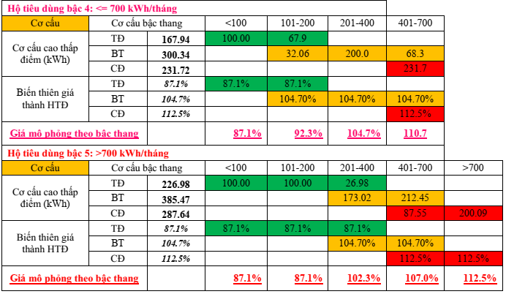
Kết quả tính toán cơ cấu biểu giá sinh hoạt bậc thang – phương án 5 bậc

Slide 61
Tính toán mức giá cho từng bậc thang của biểu giá sinh hoạt- Phương án 5 bậc
Cơ cấu | Bậc thang (kWh/ tháng) | Hộ <=100 | Hộ từ 101-200 | Hộ từ 201-400 | Hộ từ 401-700 | Hộ > 700 | Cơ cấu biểu giá bậc thang theo chi phí
Mức giá tại các bậc thang của từng hộ | Bậc 1 | 105.7% | 98.0% | 89.8% | 87.1% | 87.1% | 93.54%
 | Bậc 2 |  | 110.7% | 104.7% | 92.3% | 87.1% | 98.70%
 | Bậc 3 |  |  | 100.2% | 104.7% | 102.3% | 102.40%
 | Bậc 4 |  |  |  | 110.7% | 107.0% | 108.85%
 | Bậc 5 |  |  |  |  | 112.5% | 112.50%

Slide 62
Xây dựng phương án đánh giá tác động – PA 5 bậc thang
Căn cứ theo tỷ trọng điện thương phẩm của các hộ tiêu dùng ở từng bậc thang, từ đó tính toán các chỉ tiêu tài chính cho 3 phương án:
  Phương án cơ sở: Giá bán điện SHBT xây dựng theo quyết định 28 (chưa điều chỉnh tăng giảm ± 2%)
  Phương án I: Hoàn toàn theo cơ cấu chi phí: Giá bán theo đúng kết quả chi phi phát sinh đã tính toán với giá trị trung bình của các bậc, các hộ tiêu dùng ở từng bậc.
  Phương án II: Cân đối các mục tiêu định giá bao gồm phản ánh chi phí, sử dụng hiệu quả tiết kiệm điện và cân đối các chính sách xã hội:
    Hộ tiêu dùng sản lượng ít, trả tiệm cận hơn với chi phí họ gây ra.
    Các hộ tiêu dùng nhiều cũng trả chi phí cao hơn nhưng phù hợp hơn để hiệu ứng chi phí buộc họ giảm tiêu dùng điện

Slide 63
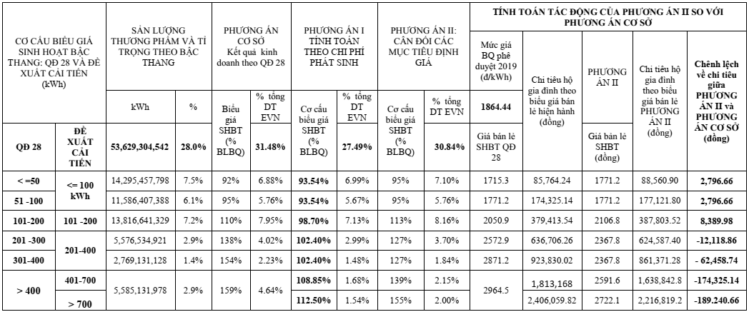

Slide 64
Đánh giá các tác động khác – phương án 5 bậc
Tác động đến CPI: không có vì tổng chi tiêu hộ sinh hoạt không tăng (giảm nhẹ).
Chi tiêu cho chính sách hỗ trợ hộ nghèo: phương án tối đa
Số hộ <=50 kWh | Tổng sản lượng tiêu thụ tháng cao nhất | Sản lượng các hộ tiêu dùng ở mức <=30 kWh/tháng (90%) | Số tiền tối đa chính phủ hỗ trợ theo quyết định 28 | Số tiền tối đa chính phủ hỗ trợ theo PA đề xuất | Chênh lệch tối đa mức hỗ trợ của Chính phủ
4,481,959 | 114,352,247 | 102,917,022 | 176,533,568,351 | 182,286,629,898 | 5,753,061,547

Slide 65
Đề xuất 5.1: Cải tiến biểu giá sinh hoạt bậc thang- Phương án 5 bậc
TT | Nhóm đối tượng khách hàng | Tỷ lệ so với mức giá bán lẻ bình quân được điều chỉnh theo thẩm quyền (%)
4. | Giá bán lẻ điện cho sinh hoạt
4.1 | Giá bán lẻ điện sinh hoạt
 | Bậc 1: từ 0 – 100 kWh | 95%
 | Bậc 2: từ 101-200 kWh | 113%
 | Bậc 3: từ 201-400 kWh | 127%
 | Bậc 4: từ 401-700 kWh | 139%
 | Bậc 5: Từ 701 kWh trở lên | 155%

Slide 66
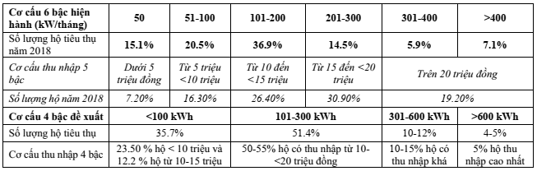
Phần III: Đề xuất phương án cải tiếu cơ cấu biểu giá bán lẻ điện
3.3.2 Phương án 4 bậc thang
Đề xuất cơ cấu bậc thang sản lượng

Slide 67
Phần III: Đề xuất phương án cải tiếu cơ cấu biểu giá bán lẻ điện
Phương án 4 bậc thang
Tính toán các cơ cấu:
  Giá cao thấp điểm: tính toán số liệu thứ cấp (cấp hạ thế < 6kV)
  Cơ cấu phụ tải theo bậc thang: xử lý số liệu sơ cấp
Cơ cấu 4 bậc thang (kWh) |  | <100 | 101-300 | 301-600 | >600
Cơ cấu phụ tải cao thấp điểm | BT | 41.366% | 43.277% | 43.526% | 43.005%
 | TĐ | 14.245% | 19.460% | 21.980% | 23.459%
 | CĐ | 44.389% | 37.267% | 34.494% | 33.537%
Cơ cấu giá cao thấp điểm < 6 kV | BT | 104.7%
 | TĐ | 87.1%
 | CĐ | 112.5%

Slide 68
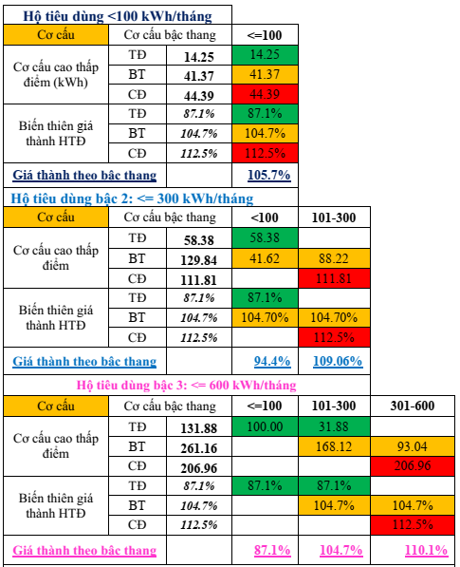
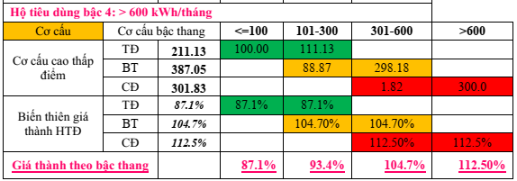
Kết quả tính toán cơ cấu biểu giá sinh hoạt bậc thang – phương án 4 bậc

Slide 69
Tính toán mức giá cho từng bậc thang của biểu giá sinh hoạt- Phương án 4 bậc
Cơ cấu | Cơ cấu bậc thang (kWh/tháng) | Hộ <=100 | Hộ từ 101-300 | Hộ từ 301-600 | Hộ >600 | Cơ cấu biểu giá bậc thang theo chi phí
Mức giá tại các bậc thang của từng hộ | Bậc 1 | 105.7% | 94.4% | 87.1% | 87.1% | 93.63%
 | Bậc 2 |  | 109.06% | 104.7% | 93.4% | 99.05%
 | Bậc 3 |  |  | 110.1% | 104.7% | 107.4%
 | Bậc 4 |  |  |  | 112.5% | 112.5%

Slide 70
Xây dựng phương án đánh giá tác động
Tiếp cận tương tự như phương án 5 bậc:
  Phương án cơ sở: Giá bán điện SHBT xây dựng theo quyết định 28 (chưa điều chỉnh tăng giảm ± 2%)
  Phương án I: Hoàn toàn theo cơ cấu chi phí: Giá bán theo đúng kết quả chi phi phát sinh đã tính toán với giá trị trung bình của các bậc, các hộ tiêu dùng ở từng bậc.
  Phương án II: Cân đối các mục tiêu định giá bao gồm phản ánh chi phí, sử dụng hiệu quả tiết kiệm điện và cân đối các chính sách xã hội:
    Hộ tiêu dùng sản lượng ít, trả tiệm cận hơn với chi phí họ gây ra.
    Các hộ tiêu dùng nhiều cũng trả chi phí cao hơn nhưng phù hợp hơn để hiệu ứng chi phí buộc họ giảm tiêu dùng điện

Slide 71
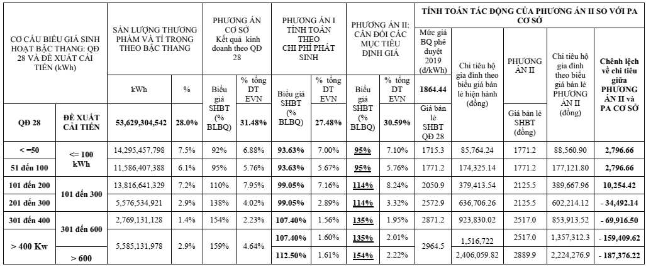
Đánh giá tác động của phương án 4 bậc
Tác động đến CPI hay chính sách hỗ trợ của chính phủ với hộ nghèo tương tự như phương án 5 bậc vì điều chỉnh bậc thang đầu tiên giống nhau

Slide 72
Đề xuất 5.2: Cải tiến biểu giá sinh hoạt bậc thang- Phương án 4 bậc
TT | Nhóm đối tượng khách hàng | Tỷ lệ so với mức giá bán lẻ bình quân được điều chỉnh theo thẩm quyền (%)
4. | Giá bán lẻ điện cho sinh hoạt
4.1 | Giá bán lẻ điện sinh hoạt
 | Bậc 1: từ 0 – 100 kWh | 95%
 | Bậc 2: từ 101-300 kWh | 114%
 | Bậc 3: từ 301-600 kWh | 135%
 | Bậc 4: từ 601 trở lên | 154%

Slide 73
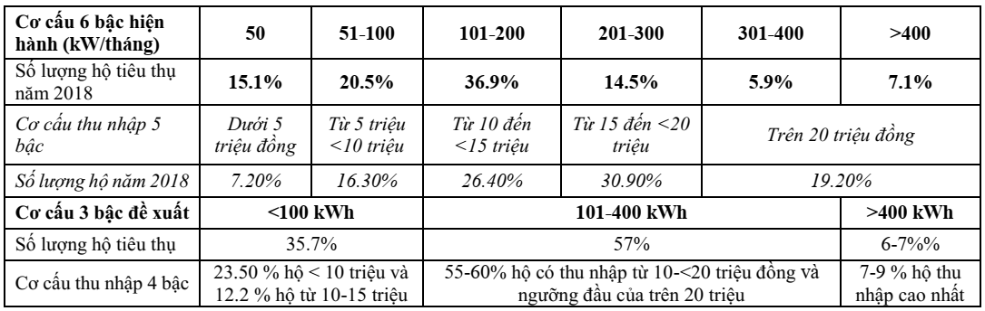
3.3.3 Phương án 3 bậc thang
Đề xuất phương án bậc thang sản lượng

Slide 74
3.3.3 Phương án 3 bậc thang
Tính toán các cơ cấu:
  Giá cao thấp điểm: tính toán số liệu thứ cấp (cấp hạ thế < 6kV)
  Cơ cấu phụ tải theo bậc thang: xử lý số liệu sơ cấp
Cơ cấu 3 bậc thang (kWh) |  | <100 | 101-400 | > 400
Cơ cấu phụ tải cao thấp điểm | BT | 14.25% | 41.37% | 44.39%
 | TĐ | 20.27% | 43.36% | 36.37%
 | CĐ | 24.11% | 42.78% | 33.12%
Cơ cấu giá cao thấp điểm < 6 kV | BT | 104.7%
 | TĐ | 87.1%
 | CĐ | 112.5%

Slide 75
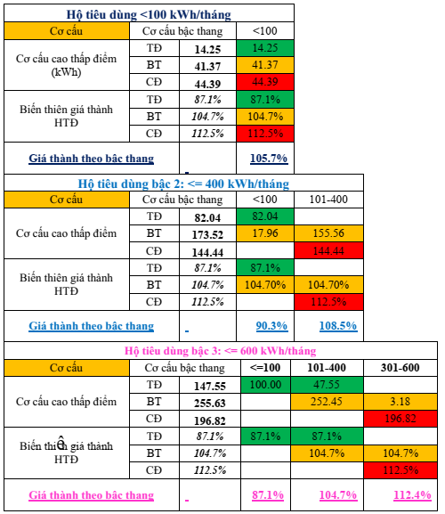
Kết quả tính toán cơ cấu biểu giá sinh hoạt bậc thang – phương án 3 bậc

Slide 76
Tính toán mức giá cho từng bậc thang của biểu giá sinh hoạt- Phương án 3 bậc
Cơ cấu | Cơ cấu bậc thang (kWh/tháng) | Hộ <100 kWh | Hộ từ 101-400 kWh | Hộ >400 kWh | Cơ cấu biểu giá bậc thang theo chi phí
Mức giá tại các bậc thang của từng hộ | Bậc 1 | 105.66% | 90.26% | 87.10% | 94.34%
 | Bậc 2 |  | 108.46% | 104.70% | 106.58%
 | Bậc 3 |  |  | 112.38% | 112.38%

Slide 77
Xây dựng phương án đánh giá tác động
Tiếp cận tương tự như phương án 5 và 4 bậc:
  Phương án cơ sở: Giá bán điện SHBT xây dựng theo quyết định 28 (chưa điều chỉnh tăng giảm ± 2%)
  Phương án I: Hoàn toàn theo cơ cấu chi phí: Giá bán theo đúng kết quả chi phi phát sinh đã tính toán với giá trị trung bình của các bậc, các hộ tiêu dùng ở từng bậc.
  Phương án II: Cân đối các mục tiêu định giá bao gồm phản ánh chi phí, sử dụng hiệu quả tiết kiệm điện và cân đối các chính sách xã hội:
    Hộ tiêu dùng sản lượng ít, trả tiệm cận hơn với chi phí họ gây ra.
    Các hộ tiêu dùng nhiều cũng trả chi phí cao hơn nhưng phù hợp hơn để hiệu ứng chi phí buộc họ giảm tiêu dùng điện

Slide 78
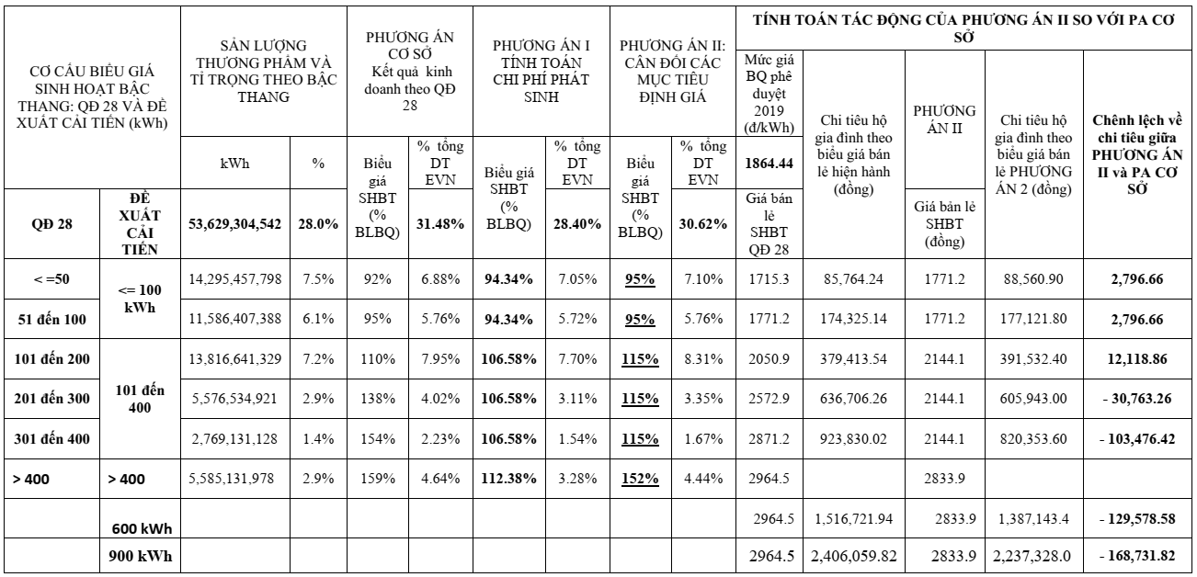
Tác động đến CPI hay chính sách hỗ trợ của chính phủ với hộ nghèo tương tự như phương án 5 bậc vì điều chỉnh bậc thang đầu tiên giống nhau

Slide 79
Đề xuất 5.3: Cải tiến biểu giá sinh hoạt bậc thang- Phương án 3 bậc
TT | Nhóm đối tượng khách hàng | Tỷ lệ so với mức giá bán lẻ bình quân được điều chỉnh theo thẩm quyền (%)
4. | Giá bán lẻ điện cho sinh hoạt
4.1 | Giá bán lẻ điện sinh hoạt
 | Bậc 1: từ 0 – 100 kWh | 95%
 | Bậc 2: từ 101-400 kWh | 115%
 | Bậc 3: từ 401 kWh trở lên | 152%

Slide 80
3.3.4 So sánh lựa chọn phương án đề xuất biểu giá SHBT
Cả 3 phương án đều không gây tác động nhiều đến hộ tiêu dùng, xã hội và doanh thu của EVN giảm nhẹ
Phương án 3 bậc triển khai thực tế sẽ đơn giản hơn 4 bậc và 5 bậc. Tuy nhiên đây là phương án mà hộ từ 101-200 kWh sẽ trả chi phí tăng nhiều nhất.
Phương án 5 bậc phù hợp hơn cả với các mục tiêu định giá:
  Hộ tiêu dùng bậc 101-200 kWh/tháng chịu tác động ít nhất trong 3 phương án
  Việc chia các bậc thang dùng nhiều điện chi tiết hơn cũng phù hợp hơn với đặc điểm tiêu dùng hiện nay.
  5 bậc thang sản lượng cũng phù hợp với 5 bậc thang thu nhập của hộ gia đình
ĐỀ XUẤT CUỐI CÙNG: PHƯƠNG ÁN 5 BẬC THANG

Slide 81
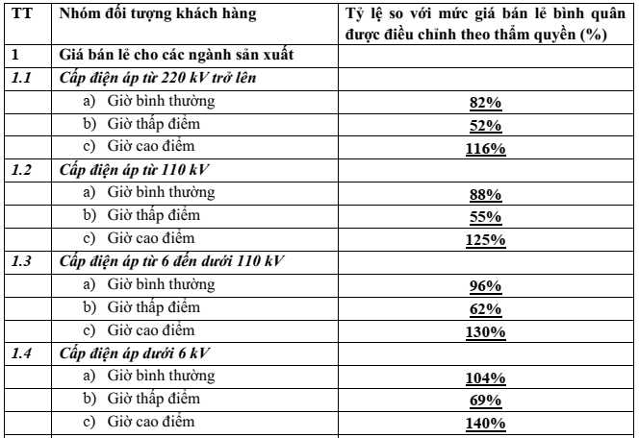
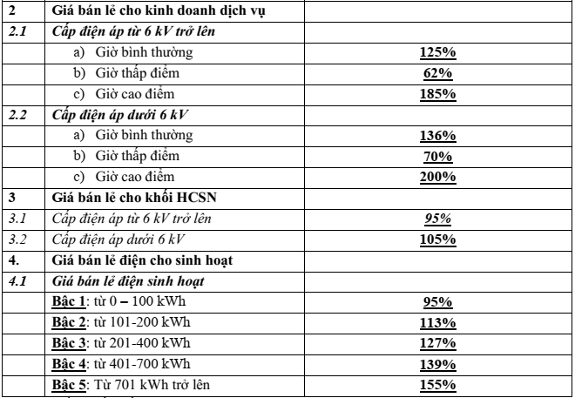
3.4 Tổng hợp đề xuất cải tiến QĐ 28 quy định cơ cấu biểu giá bán lẻ điện

Slide 82
TỔNG HỢP TÁC ĐỘNG CỦA QĐ 28 ĐIỀU CHỈNH
TỔNG HỢP ĐÁNH GIÁ TÁC ĐỘNG CỦA BIỂU GIÁ ĐỀ XUÁT CẢI TIẾN | Cơ cấu điện năng thương phẩm năm | CƠ CẤU DOANH THU THEO BIỂU GIÁ QĐ 28 | CƠ CẤU DOANH THU THEO BIỂU GIÁ CẢI TIẾN
Hộ sản xuất | 58.93% | 52.76% | 54.69%
Hộ kinh doanh | 7.06% | 10.49% | 9.22%
Hộ HCSN | 4.06% | 3.94% | 4.07%
Hộ sinh hoạt | 29.95% | 32.81% | 32.02%
Tổng 4 hộ | 100% | 100% | 100%

Slide 83
3.5 Nghiên cứu cải tiến riêng biểu giá sinh hoạt bậc thang
Các tiếp cận tương tự như phương án cải tiến tổng thể
  Xây dựng 3 phương án bậc thang: 5 bậc, 4 bậc, 3 bậc
  Các bậc thang sản lượng giống như phương án cải tiến tổng thể quyết định 28.
  Các đánh giá tác động được tính toán cụ thể cho từng phương án.
Điểm khác do với phương án cải tiến tổng thể: Doanh thu sinh hoạt không đổi so với phương án quyết định 28.
Phương án đề xuất: tương tự là phương án 5 bậc thang.

Slide 84
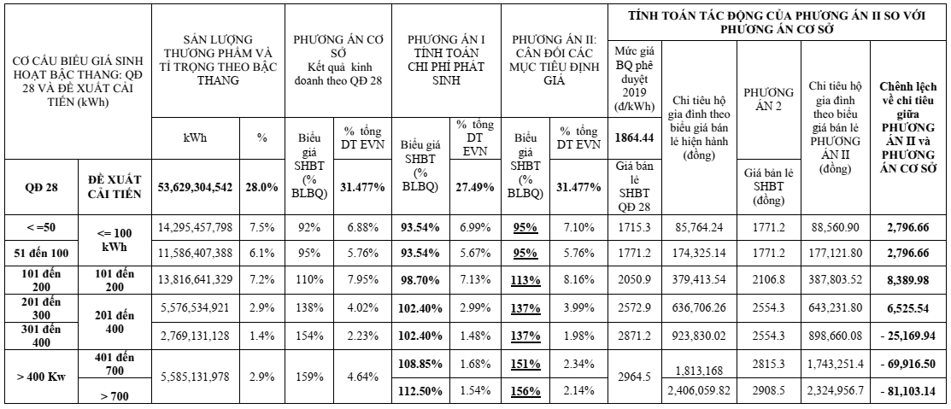
Phương án 5 bậc thang: Đánh giá tác động

Slide 85
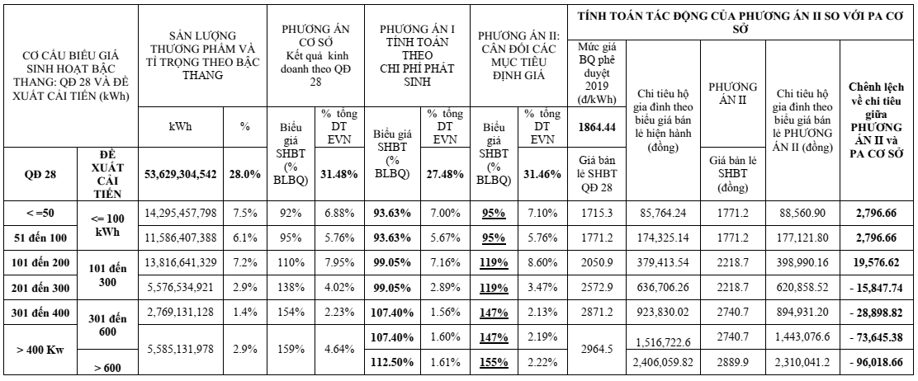
Phương án 4 bậc thang: Đánh giá tác động

Slide 86
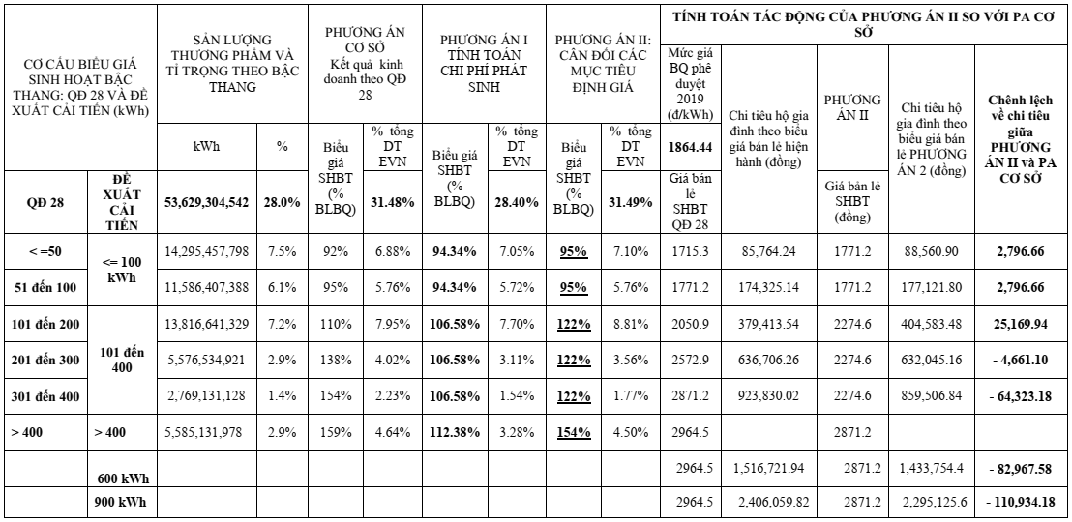
Phương án 3 bậc thang: Đánh giá tác động

Slide 87
Phương án đề xuất cuối cùng (cải tiến riêng biểu giá SHBT)
TT | Nhóm đối tượng khách hàng | Tỷ lệ so với mức giá bán lẻ bình quân được điều chỉnh theo thẩm quyền (%)
4. | Giá bán lẻ điện cho sinh hoạt
4.1 | Giá bán lẻ điện sinh hoạt
 | Bậc 1: từ 0 – 100 kWh | 95%
 | Bậc 2: từ 101-200 kWh | 113%
 | Bậc 3: từ 201-400 kWh | 137%
 | Bậc 4: từ 401-700 kWh | 151%
 | Bậc 5: Từ 701 kWh trở lên | 156%

Slide 88
4 - KẾT LUẬN ĐỀ ÁN
4.1 Các kết quả cải tiến cơ cấu biểu giá bán lẻ
(1) Điều chỉnh các cấp điện áp áp giá với việc đưa vào cấp điện áp siêu cao áp 220 kV đồng thời cơ cấu lại 3 cấp điện áp danh định gồm: Cao áp (110 kV), Trung áp (từ 6 đến dưới 110 kV) và hạ áp < 6 kV;
(2) Cơ cấu lại biểu giá cho hộ HCSN chỉ còn 1 tính chất tiêu dùng và tính mức giá cho hộ này theo cấp điện áp
(3) Cải tiến cơ cấu biểu giá sinh hoạt bậc thang còn 5 bậc với các mức sản lượng ở từng bậc phù hợp hơn với những thay đổi từ hộ tiêu dùng này.
(4) Cải tiến các biểu giá theo cấp điện áp, các múi giờ cao thấp điểm và mức giá tại các bậc thang phù hợp hơn. Kết quả định lượng cho thấy tổng doanh thu từ 4 hộ cơ bản được giữ nguyên như phương án Quyết định 28 nhưng cơ cấu doanh thu của từng hộ đã có sự điều chỉnh phù hợp hơn, phản ánh gần hơn chi phí cung ứng và hài hòa hơn các mục tiêu định giá.
(5) Cải tiến riêng biểu giá điện sinh hoạt bậc thang theo cùng 1 logic tính toán

Slide 89
4.2 Một số ý kiến kiến nghị
(1) Xác định chỉ tiêu biểu giá bán lẻ bình quân: Chỉ tiêu này cần được xác định một cách rõ ràng hơn nhằm đảm bảo doanh thu ngành điện phải đảm bảo các mục tiêu sản xuất kinh doanh và đặc biệt là các nhiệm vụ phát triển hệ thống điện khi lượng cầu vẫn tăng trưởng rất lớn như hiện nay là từ 10-12%
(2) Xác định thời gian và thời điểm cao thấp điểm hệ thống điện: Các phân tích đánh giá sơ bộ cho thấy, thời gian và thời điểm cao thấp điểm đã lệch đi so với quy định hiện hành có tới 3 khung cao điểm: cao điểm sáng, cao điểm chiều và cao điểm tối. Cần xây dựng và phân tích các dạng đồ thị phụ tải khai triển để xác định chính xác và quy định lại thời gian và thời điểm cao thấp điểm

Slide 90
4.3 Một số hạn chế và phương hướng nghiên cứu sắp tới
Mới chỉ cải tiến cơ cấu biểu giá trong quyết định 28, bản chất vẫn là giá 1 thành phần. Do thời gian ngắn và hiện trạng dữ liệu chưa cho phép triển khai ngay được việc nghiên cứu biểu giá 2 thành phần.
Một hạn chế khác của nghiên cứu liên quan đến việc xác định căn cứ xây dựng biểu giá cao thấp điểm. Đề án sử dụng giá biên toàn phần hệ thống để lấy xu hướng cao thấp điểm với những luận giải giữa phân tích chi phí và phiên sang biểu giá là có thể chấp nhận. Nhưng cần có một mô phỏng kinh tế kỹ thuật chuẩn xác hơn để đảm bảo tính khoa học, minh bạch tối đa của các nghiên cứu cao thấp điểm.
Chưa đề cập một các bài bản và chính xác các khía cạnh về đặc điểm phụ tải hệ thống với các hệ số đồng thời, hệ số phụ tải cho từng loại hộ tiêu thụ để tính toán chính xác định lượng hơn chi phí từng hộ tiêu dùng gây ra cho hệ thống thay vì những nhận định xu thế mà nghiên cứu sử dụng.
Trong giai đoạn sắp tới với lộ trình cải tổ ngành điện cần tiếp tục thực hiện các nghiên cứu dài hạn hơn các biểu giá mà nền tảng phải là biểu giá 2 thành phần cho các đối tượng khách hàng, nghiên cứu áp dụng thử nghiệm và tiến tới thay thế biểu giá 1 thành phần cho các hộ tiêu dùng theo lộ trình phù hợp

